Slide 1



『上岸吧』
一站式考研信息查询服务平台
——《中级软件设计实作》课程项目 汇报
2024/01
刘骏龙 吴少婉 蒋春鸿 汤立仁 张幸诚

Slide 2

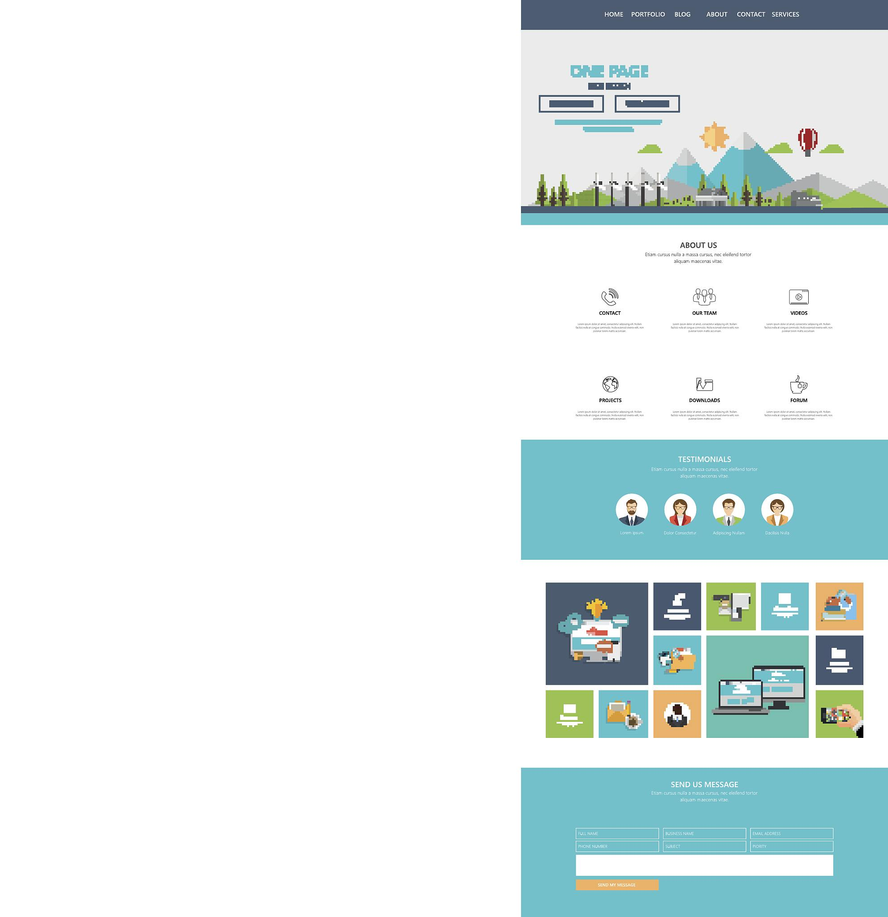

系统简介
系统名称
一站式考研信息查询服务平台
系统定位
为计算机专业考研学生提供全面、准确、及时的考研信息查询服务
确保平台信息的真实性和准确性，打造权威信息源
系统特点
界面友好、操作便捷、数据实时更新

Slide 3
目 录
CONTENTS
01.
项目背景分析
Project Background Analysis
02.
系统功能介绍
Introduction to the functions of the Shore Bar website system
03.
系统技术实现
Implementation of website system technology
04.
团队与管理
Team and Management
05.
优势和价值
Advantages and Value

Slide 4
01
项目背景分析
Project Background Analysis
网站系统的基本功能

Slide 5
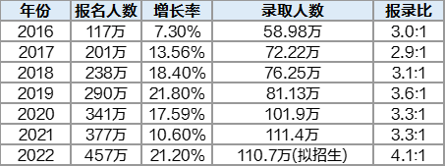



1、考研人数逐年加剧，难度逐年加大，报录比不容乐观；众多考验中，以11408专业组为代表的计算机考研难度更甚
目录和搜索的位置与设计
2、考研规划起步时间太晚，各高校（非本校）普遍缺少考研宣讲活动，大学生普遍没有早早规划考研的意识
3、考研过程中，学生往往面临大量信息需要筛选和整理，缺乏高效的信息获取渠道。往往备考过程中，缺乏有效的指导和资源是导致效率低下的主要原因

Slide 6
02
系统功能介绍
Introduction to the functions of the Shore Bar website system
网站系统的基本功能

Slide 7
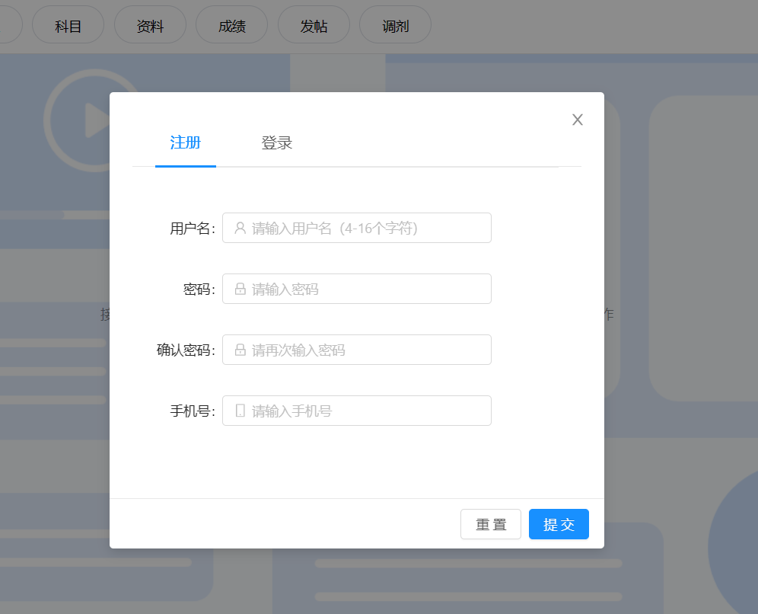
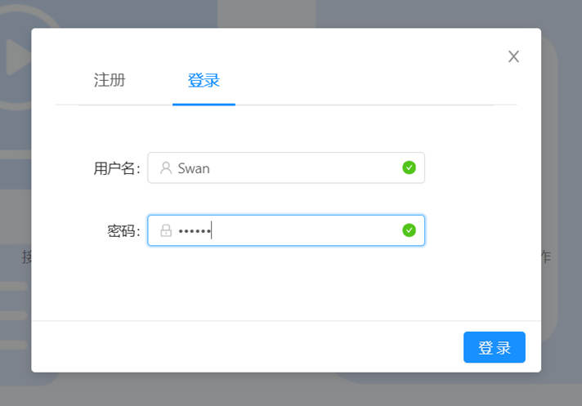
注册登录功能

Slide 8



系统三大功能模块
报考篇
备考篇
录取篇
分成『学校』『专业』和『科目』页面。
在报考前期，帮助考研学生按照学校or专业or科目进行专业筛选。
分成『资料』页面。
所有考研学子可以在该页面上共享资料，即进行考研资料的上传和下载。
分成『成绩』『发帖』和『调剂』页面。
『成绩』页面负责汇总各省市高校的考研初试成绩查询网址入口；
『发帖』页面负责学生选导师时参照前辈师兄师姐对导师的了解；
『调剂』页面帮助学生筛选调剂意向，让考生做出更优选择。
特色功能展示
Notes:
录制视频的时候，可以说一下，最后我们会有视频演示 在最后

Slide 9

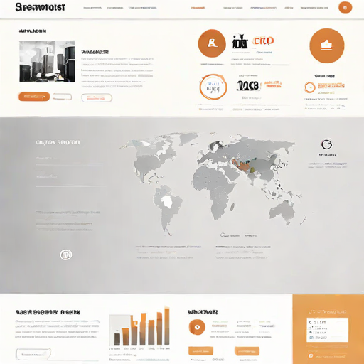

报考篇
信息发布模块
学校筛选
专业筛选
科目筛选
01
03
02
根据【院校所在地区】筛选
根据【院校考试科目】及【院校标签】筛选
根据【院校名称】及【招生专业】筛选

Slide 10
院校查询
总结词
提供全面、详细的院校信息
详细描述
用户可以通过该功能查询全国各大高校的详细信息，包括学校简介、专业设置、师资力量、科研实力等，帮助用户全面了解各高校的实力和特点，为选择合适的报考院校提供参考。

Slide 11
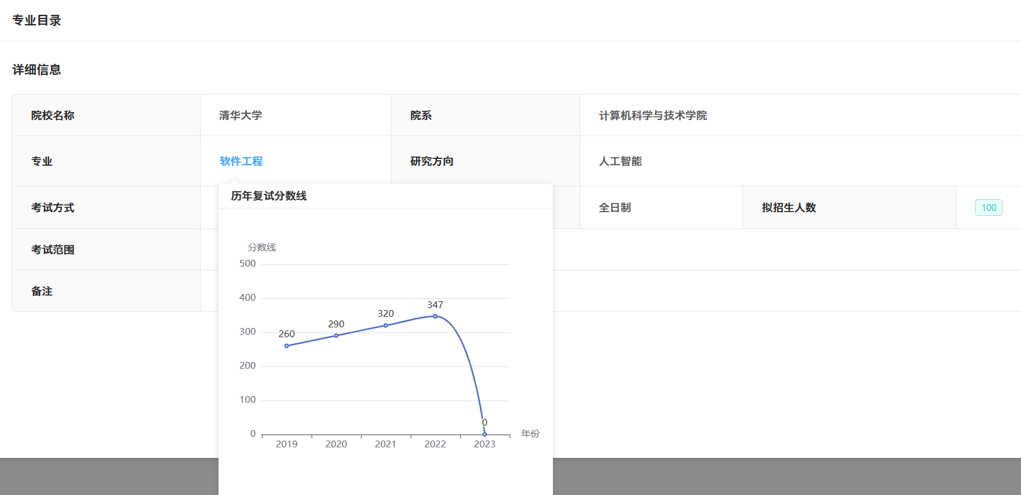
专业查询
总结词
提供专业介绍和选专业建议
详细描述
用户可以通过该功能查询各个专业的详细介绍，包括专业课程设置、培养目标、就业前景等，帮助用户了解不同专业的特点和要求，为选择适合自己的专业提供参考。

Slide 12
资料上传/下载
总结词
提供历年考研真题及答案下载
详细描述
用户可以通过该功能下载历年考研真题及答案，方便用户进行备考和复习。同时，该功能还可以帮助用户了解考研的命题规律和考试形式，提高备考效率。

Slide 13
『发帖』页 新闻动态发布
考研政策解读
考研动态
发布最新的考研政策，帮助考生及时了解政策变化。
发布考研相关的新闻、事件和活动，提供考生参考。
考试通知
发布考试时间、地点、报名截止时间等重要通知，提醒考生及时关注。

Slide 14
『发帖』页 备考经验分享
User Community Communication Platform
发帖
搜帖
跟帖
用户可以在论坛上发布自己的考研心得、经验、疑问等信息，与其他用户进行交流和分享。
论坛支持分类浏览和搜索功能，方便用户快速找到自己感兴趣的主题。
管理员可以对论坛内容进行审核和管理，确保交流的积极、健康和有效。

Slide 15
『调剂』页 历年考研数据查询
1.考研人数的持续增长
近年来，考研人数呈现出持续增长的态势，数据显示，近五年考研报名人数已经从897万人增长至390万人，这表明越来越多的人选择通过考研提升自己的学历背景和职业发展前景。 2.公共课成绩对录取影响较大
根据近年来的考研数据，公共课成绩在最终录取中扮演着越来越重要的角色。数据显示，英语、政治等公共课成绩在复试中的占比逐年上升，这表明公共课成绩已经成为影响考研录取的重要因素。 3.专业课成绩对录取影响逐渐增强
随着考研竞争的加剧，专业课成绩在最终录取中的重要性也逐渐增强。数据显示，越来越多的高校开始将专业课成绩作为录取的重要指标，这表明对于某些专业领域，专业课水平的高低直接决定了能否顺利上岸。

Slide 16
后端技术架构与实现
03
系统技术实现
Implementation of website system technology

Slide 17



前后端交互的核心考虑
前端页面设计的核心要素
考研信息查询平台用户需求与定位
交互设计的关键点
前端页面设计是考研信息查询平台的重要组成部分，需要考虑到用户体验、视觉效果和交互设计等多个方面。应采用简洁明了的页面布局，符合年轻人的审美习惯；使用易于操作的按钮和选项，提供清晰的提示信息和反馈；同时注重信息的分类和组织，方便用户快速找到所需信息。
根据市场调研和用户反馈，考研信息查询平台的需求主要集中在快速获取准确、全面的考试信息，方便快捷的查询方式，以及人性化的界面设计等方面。平台应以满足这些需求为目标，定位为专注服务于备考考研的学生的信息查询平台。
考研信息查询平台的交互设计是影响用户使用体验的关键因素。应注重引导用户操作，提供友好的反馈和提示；注重响应式开发，考虑不同设备的使用场景，如手机、平板和电脑等，提供适应不同屏幕大小的界面布局。

Slide 18
技术选型与架构设计
前端技术
基于Vue框架，利用其ElementUI组件化、状态管理及丰富的生态库，提高开发效率和代码复用性。
后端技术
选用Node.js作为服务器端运行环境，结合Koa2框架，使用sequelize操作mysql数据库。

Slide 19
技术选型与架构设计
前端架构
采用Vue进行状态管理，使用Router实现路由管理。使用Axios发起请求获取数据，使用进阶样式语言SCSS以加快亚目开发。
后端架构
采用了基于 Node.js 和 Koa2 框架的 MVC 架构。其中，Models 层负责数据模型的定义和操作，包括与mysql数据库的交互；Controllers 层负责处理用户请求、调用对应的 Models 方法，并将结果传递给 Views 层或直接返回给客户端；Services 层则是用来处理业务逻辑和复杂的业务操作。这种分层架构使代码模块化、清晰可见，提高代码的可维护性和可测试性。

Slide 20
技术选型与架构设计
前后端分离
前后端通过定义 API 接口进行通信，前端通过 AJAX/HTTP 请求发送数据给后端，并接收后端返回的数据进行展示。这种架构基于松耦合的原则，使前后端能够独立开发、测试和部署，提高了团队协作的效率和系统的可扩展性。

Slide 21
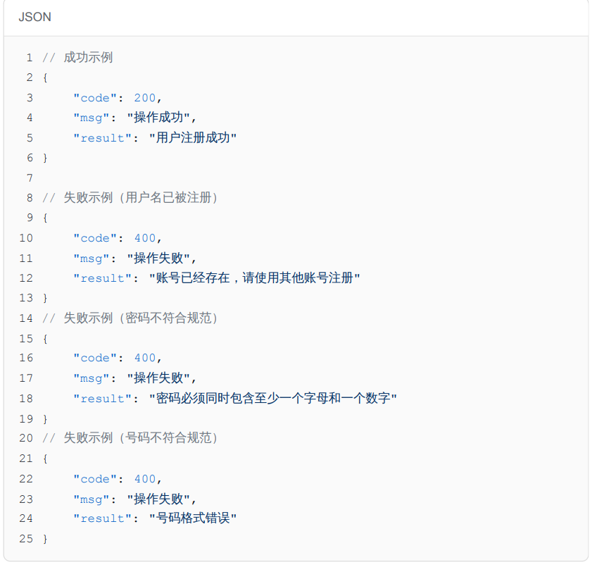
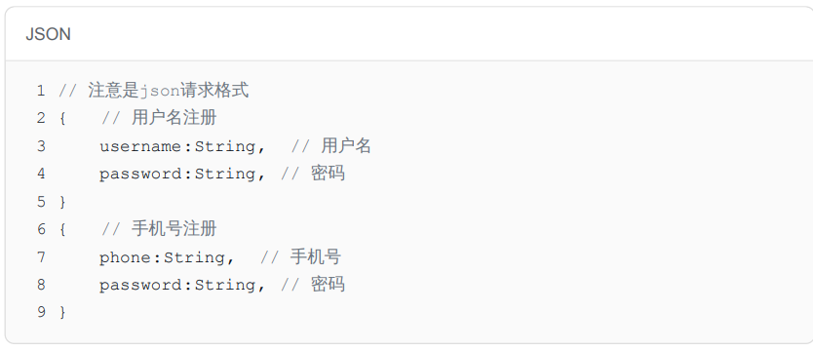
API接口文档
响应格式
请求格式
NEXT

Slide 22




所有数据库表
网站系统的目的和意义
用户表user_info
系统管理员
普通用户
用户信息储存
院校school_info
院校详细信息
数据传输
核心功能
专业表major_info
专业类别
跨校对比
信息全面

Slide 23

数据存储与处理
数据存储
使用关系型数据库MySQL作为数据存储引擎，将考研相关信息以表格形式存储。
数据处理
后端在获取数据前后对数据进行充分清洗和转换，确保数据质量和准确性，使其能够正常返回并在前端按照预期效果呈现。
数据同步
前端采用轻量级的Axios发起数据请求，获得json格式的数据。Vue特有的生命周期函数可以帮助数据快速获取和同步

Slide 24
后端技术架构与实现
04
团队与管理
Team and Management

Slide 25

团队成员介绍
成员背景
项目成员来自21和22级，软件工程专业。
分工与合作
每个团队成员都有明确的分工，同时我们也注重团队合作，定期进行交流和分享，确保项目进展顺利。
团队文化
我们倡导开放、包容、创新的团队文化，鼓励团队成员提出自己的想法和建议，共同为项目的成功努力。

Slide 26
项目管理与实践
前端：蒋春鸿、刘骏龙
后端：吴少婉、刘骏龙
数据库：张幸诚
文档：汤立仁主笔，合作完成
PPT：蒋春鸿、吴少婉

Slide 27
后端技术架构与实现
05
优势和价值
Advantages and Value

Slide 28
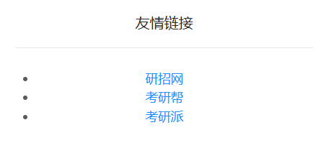
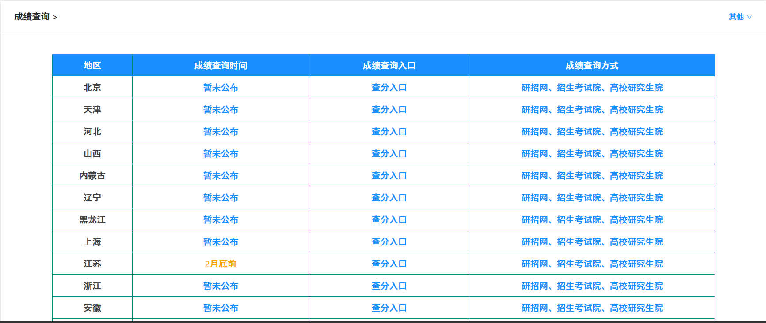

在线教育资源整合
名师直播互动教学
在页面底部添加友情链接
方便用户快速切换到常用页面，同时也方便用户进行对比，更好地服务考生
链接各个高校常用网站
整合了大部分高等院校的成绩查询入口

Slide 29
提供多维度数据分析和统计
用户个性化需求得到满足
一站式服务让考生更了解考研信息
助力考研信息行业创新
一站式服务通过整合各类考研信息，为用户提供便捷的信息获取渠道，大大提高了用户的信息获取效率。据统计，使用一站式服务的用户在信息获取上的时间成本平均减少了30%。
一站式服务平台的出现，不仅整合了各种考研信息资源，还通过技术创新和模式创新，推动了考研信息行业的创新与发展。
01
04
多维度数据分析让用户更明智决策
02
03
统计数据可视化展示提升用户体验
多维度数据分析通过对用户行为、成绩、专业、目标学校等多方面数据的分析，能够为用户提供更精准的考研信息，从而帮助他们做出更明智的决策。据调查，使用多维度数据分析的用户考研成功率提高了20%。
通过将统计数据以数据报告等形式进行可视化展示，能够提升用户体验，帮助用户更直观地了解考研信息。据统计，使用可视化数据的用户对网站的满意度提高了15%。

Slide 30
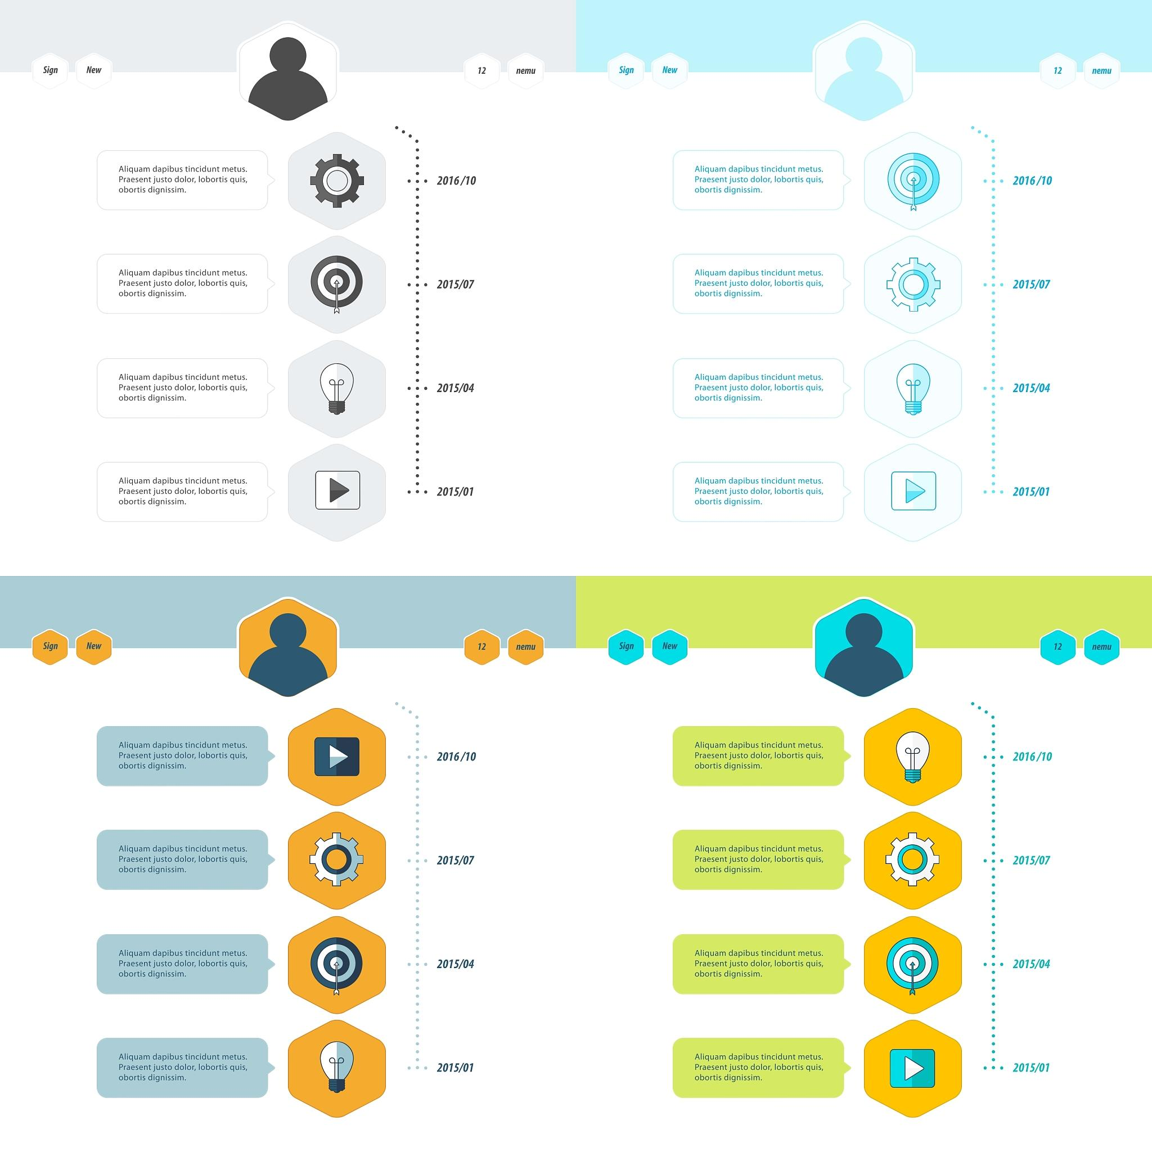
未来发展方向与计划
增加学习功能
扩大信息覆盖面
在现有查询功能的基础上，增加在线学习、在线模拟考试等功能，满足用户更全面的学习需求。
进一步整合全国各高校的考研信息，为用户提供更全面的查询服务。
加入个性化推荐算法
加强用户互动交流
加入优化算法，提高『调剂』页面推荐的准确性和有效性。
完善用户交流区，方便用户之间分享学习心得和资料。

Slide 31
THANK YOU
2024/01

